Slide 1

資料５
大阪府がん対策基金企画提案型公募事業
大阪府小児がん患者家族ニーズ調査報告
大阪国際がんセンター がん対策センター
中田 佳世、大川 純代、濱 秀聡、宮代 勲
Cancer Control Center, Osaka International Cancer Institute

Slide 2
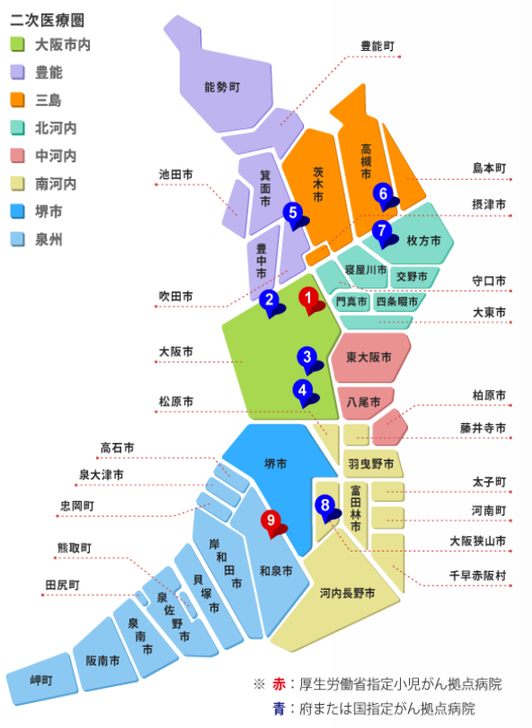
大阪府における小児がんの診療体制
大阪府（阪奈和）小児がん連携施設連絡会 参加施設
9施設で83%の小児がん患者をカバー
2009-2013年
（悪性のみ、上皮内癌を除く。）
※赤字は小児がん拠点病院
①大阪市立総合医療センター | ⑤大阪大学医学部附属病院
②北野病院 | ⑥大阪医科大学附属病院
③ 大阪赤十字病院 | ⑦関西医科大学附属病院
④大阪市立大学附属病院 | ⑧近畿大学医学部附属病院
 | ⑨大阪母子医療センター
N=752
（大阪府がん登録）

Slide 3
国における小児がん対策
第3期がん対策推進基本計画（2017年10月）
分野別政策と取り組み目標
ライフステージに応じたがん対策
小児・ＡＹＡ世代について
・他の世代に比べて患者数が少なく、疾患構成も多様
・医療従事者に診療や相談支援の経験が蓄積されにくい
・乳幼児から思春期・若年成人世代まで幅広いライフステージで発症する
・晩期合併症のため、治療後も長期にわたりフォローアップを要する
・年代によって就学、就労、生殖機能等の状況が異なり、心理社会的状況も様々
・個々の状況に応じた多様なニーズが存在するため、成人のがんとは異なる対策必要
大阪府における小児がん対策
第5章個別の取り組みと目標
小児・ＡＹＡ世代のがん
大阪府がん診療連携協議会小児・AYA部会、大阪府小児がん連携施設連絡会などと連携して、小児がん・ＡＹＡ世代のがん患者・サバイバーの就学・就労等のニーズを把握し、がん医療の連携・協力体制、相談支援、情報提供、長期フォローアップ体制の充実に努める
目的：大阪府の医療機関で治療中の小児がん患者家族のニーズを把握する。

Slide 4
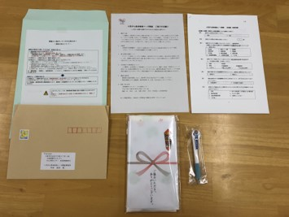
大阪府小児がん患者家族ニーズ調査
大阪府がん対策基金企画提案型公募事業
対象者：大阪府小児がん連携施設連絡会（9施設）に診療中の小児がん患者の家族（保護者）
400人
・患者は、2015年1月から2018年12月までにがん（初発、再発、二次がん、府外在住者含む）の診断を受け、
治療開始後2か月以上経過している。
・患者は、がんの初発の時点で、15歳未満を原則とする(小児がん治療を受けている20歳未満も含む。）
調査項目：小児がん患者の現状とニーズ（情報提供・治療・療養環境・相談支援等）に関する
54項目
期間：2018年8月から2019年1月31日
アンケート調査票は、大阪府がん対策推進委員会
小児・ＡＹＡ世代のがん対策部会の委員、大阪府で作成
原純一（部会長、大阪市立総合医療センター）
井上雅美（大阪母子医療センター）
橋井佳子（大阪大学）
上田崇志（がんの子どもを守る会）
田中あすか（大阪府）
中田佳世（大阪国際がんセンター）

Slide 5
結 果
回収状況（2019年2月18日時点）
医療機関名 | 返送数 | 病院への 配布数 | 患者家族への配付数 | 病院配付に対する患者家族への 配布割合(%) | 回収率(%)
大阪市立総合医療センター | 63 | 100 | 82 | 82% | 77%
大阪母子医療センター | 54 | 100 | 64 | 64% | 84%
近畿大学医学部附属病院 | 18 | 25 | 25 | 100% | 72%
大阪赤十字病院 | 17 | 20 | 20 | 100% | 85%
大阪市立大学医学部附属病院 | 15 | 30 | 18 | 60% | 83%
大阪医科大学附属病院 | 13 | 25 | 17 | 68% | 76%
大阪大学医学部附属病院 | 11 | 60 | 13 | 18% | 84%
北野病院 | 8 | 10 | 10 | 100% | 80%
関西医科大学附属病院 | 0 | 30
合計 | 199 | 400

Slide 6
結 果
（199件回収時点）
患者背景
Notes:
小学生年齢 42%
85%初発15%再発
25%転移あり
円グラフが割合、棒グラフは複数回答ありの項目で数を示しています。

Slide 7
患者背景
奈良県 17
兵庫県 8
千葉県・京都 2
東京・和歌山・香川・岡山・大分 1
来院経緯
Notes:
軟部肉腫の患者9例中6例は1か月以上診断までに要していた。6か月以上かかっていたのは6例、白血病2例と軟部肉腫2例、脳腫瘍と骨腫瘍

Slide 8
情報提供
・治療開始前の説明

Slide 9
情報提供
生殖機能温存への説明について
回答者:94人

Slide 10
②支持療法・疼痛緩和・精神的苦痛の軽減
支持療法・疼痛緩和
（回答者161人）
Notes:
10歳以上はほぼすべて年齢や理解の程度に応じた説明がされた。1例だけ説明があったが、年齢や理解の程度に応じた内容ではなかった。という回答がありました。回答者の86％が鎮静は十分だったと回答しています。
治療全体を通しての疼痛緩和についても、72％の人が、十分またはある程度得られたとしていますが、あまり得られなかったと6例が回答しておりました。全く得られなかったと回答した人は、いませんでした。

Slide 11
回答者の精神的苦痛
③相談支援
5．ホスピタルプレイ士/
チャイルドライフスペシャリスト
Notes:
90％以上が不安があったと回答。医療介入が7％、生活に影響が出たのと合わせると50％
相談したスタッフのその他、保育士が４、ファミリーサポートNS１、薬剤師１

Slide 12
④療養環境（きょうだい・家族支援、経済面、保育、教育）
自宅 19
病棟控え 11
祖父母 9
きょうだい支援への要望（自由記載）
きょうだい面会や家族での宿泊の許可 35件
病棟内の預かり保育の設置、時間の拡大（時間（土日）や夜間も） 25件
きょうだいの心理面のサポート（カウンセラーや学校） 8件
保育料の補助 3件
本人への状況説明 2件
一時的に保育してくれるような制度（高学年でも預かってほしい） 1件
きょうだいに対するボランティア支援の拡大 1件
Notes:
一緒に面会が出来ないのが、とてもつらかったと思います。別室などで、時間制限なく兄弟が面会できたら良かったと思う。小学生は面会時間が１時間とかぎられており。週末会いにきてもすぐに終わってしまって悲しんでいました。幼なければ兄弟児が感じたストレスも大きく、髪の毛がどんどん抜け脱毛症になり退院後２年以上たつ今もまだ治らない。

Slide 13
経済面
HLA検査・キメリズム検査代 11人
骨髄バンク 1人
公的医療保険外の治療を受けた：8人/199人 (4%)
T細胞療法
イソトレチノイン
ニボルマブ
ベルケイド、エボルトラ
ボルデゾミブ
免疫療法
治験薬・クリゾチニブ
陽子線治療
治療費が高額であったため断念した:：0人/199人
Notes:
骨髄移植患者 HLA検査代が負担が大きかった

Slide 14
保育・教育
回答者:71人
治療中、担任の先生や学校の関係者にがんと診断されたことを話しましたか？
103/104人（99％）
回答者:104人
Notes:
通いたいが問題を抱えている理由：体力感染の問題３、勉強の遅れ ３（支援学級）、友人関係4（脱毛でいじめ）、通いたいが通えていない理由：体力１、友人関係・学習の遅れに対する不安１

Slide 15
療養環境全般
その他（自由記載）39件
付添い家族の環境改善 20件
付添いのシャワー・お風呂への要望 8件
保育士の増加 5件
「長期入院の為、病室が家（生活空間）のようだということを理解してほしかった。」
その他（自由記載）16件
ホスピタルプレイ士・CLS 4人
セラピードッグ 2人
ボランティア 2人
理学療法士によるリハビリの時間 2人TURUMIこどもホスピスの利用、保育士による付添交代、そうじのおばちゃん、薬剤師、ソーシャルワーカー、看護師長らの対応、イベントの多さ

Slide 16
⑤サバイバーシップ
現在本人らしい生活を送れているか？（100点満点）
平均値 70.3
中央値 80
50点未満 28人
0点 7人
回答者=194人

Slide 17
⑥小児がん医療全般
全体としての要望や感想 現在解析中

Slide 18
まとめ
・きょうだい支援へのニーズが高いことが明らかになった。
→病棟でのきょうだい預かりや、自治体の一時保育のシステムを考慮する必要性
・病院食をおいしくしてほしいという要望も高い。
→各病院で、改善、あるいは持ち込み食の検討も必要ではないか。
・付添い家族の生活環境改善へのニーズが高い。
→付添い家族用のシャワー、食事、休息等、
家族が心身の健康を維持しやすい環境づくりを各病院で検討すべきではないか。
・情報提供の必要性
がん相談支援センターの認知が遅れている一方、
病気の専門性から、相談相手としては、医師・看護師の役割が大きい。
受けられる助成制度の説明が十分ではなかったというコメントがあった。
→がん相談支援センターとの役割分担を検討するべきではないか。
医師・看護師から晩期合併症や生殖機能についての説明を必ず行うようにする。
行政からの情報提供も積極的に行うべきではないか。
（・支持療法や疼痛緩和については、一定の満足は得られていた。）
・医療費制度へのニーズ
医療費の負担（HLA検査、キメリズム検査）を訴える意見があった。
→保険制度の見直し、新たな助成の検討も・・。

Slide 19
ご協力いただきました、患者ご家族、先生方、
スタッフの皆様、ありがとうございました。
大阪市立総合医療センター | 原 純一先生
大阪母子医療センター | 井上 雅美先生
近畿大学医学部附属病院 | 坂田 尚己先生
大阪赤十字病院 | 藤野 寿典先生
大阪市立大学医学部附属病院 | 時政 定男先生
大阪大学医学部附属病院 | 橋井 佳子先生
大阪医科大学附属病院 | 井上 彰子先生
北野病院 | 塩田 光隆先生
関西医科大学附属病院 | 河崎 裕英先生

